Slide 2
期末复习
第1课时 数与运算（1）

Slide 3
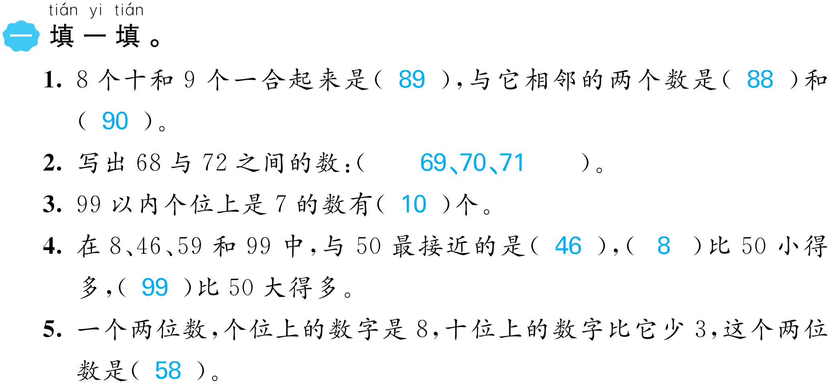

Slide 4
